Slide 1
Портфолио
МДОУ Детский сад №6 «Лукоморье» Республика Карелия, г. Петрозаводск
Воспитателя
Кукурдаевой Ольги Васильевны

Slide 2
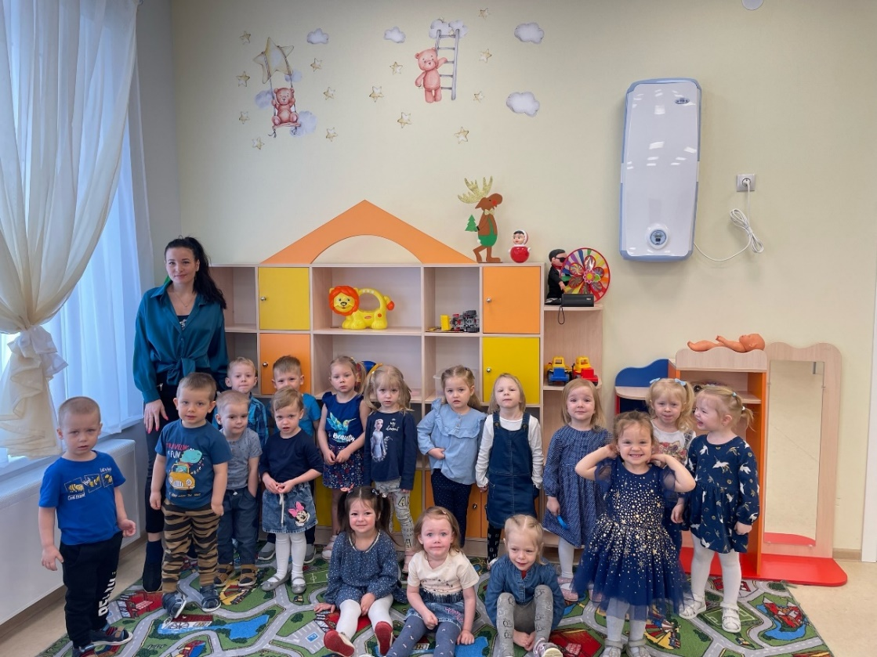
О Себе:
Образование: среднее профессиональное
Петрозаводский педагогический колледж Петрозаводск 2013-2016
Преподаватель начальных классов
Место работы: МДОУ Детский сад №6 «Лукоморье» Республика Карелия,г. Петрозаводск
Занимаемая должность: воспитатель
Стаж работы:
- общий 3,6 года;
- в данном учреждении 1 год 11 месяцев;

Slide 3
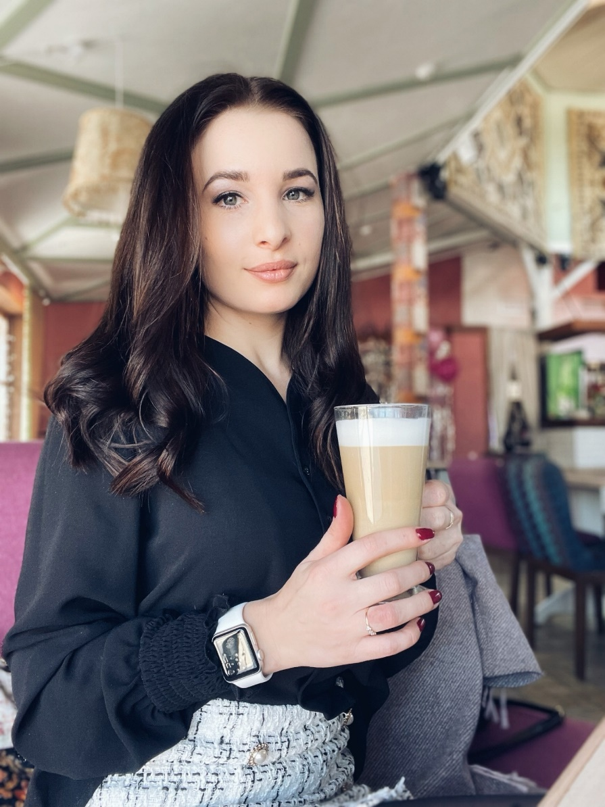
Педагогическое кредо:
Для меня является важным процессом создать для ребенка благоприятные условия, чтобы находясь далеко от мамы, он чувствовал себя в безопасности, понимании и заботе.
В нашей группе царит гармония и понимание. Детям комфортно, они стали очень дружными за два года.
Приходя на работу, ребята дарят мне свои улыбки и объятия, а я им в ответ.
С этого формируется и доверие. Дети полностью доверяют и делятся своими переживаниями и радостями.
Благодаря налаженному контакту с детьми, наши родители тоже дружны и с удовольствием принимают участие в предложенных им проектах и акциях.

Slide 4
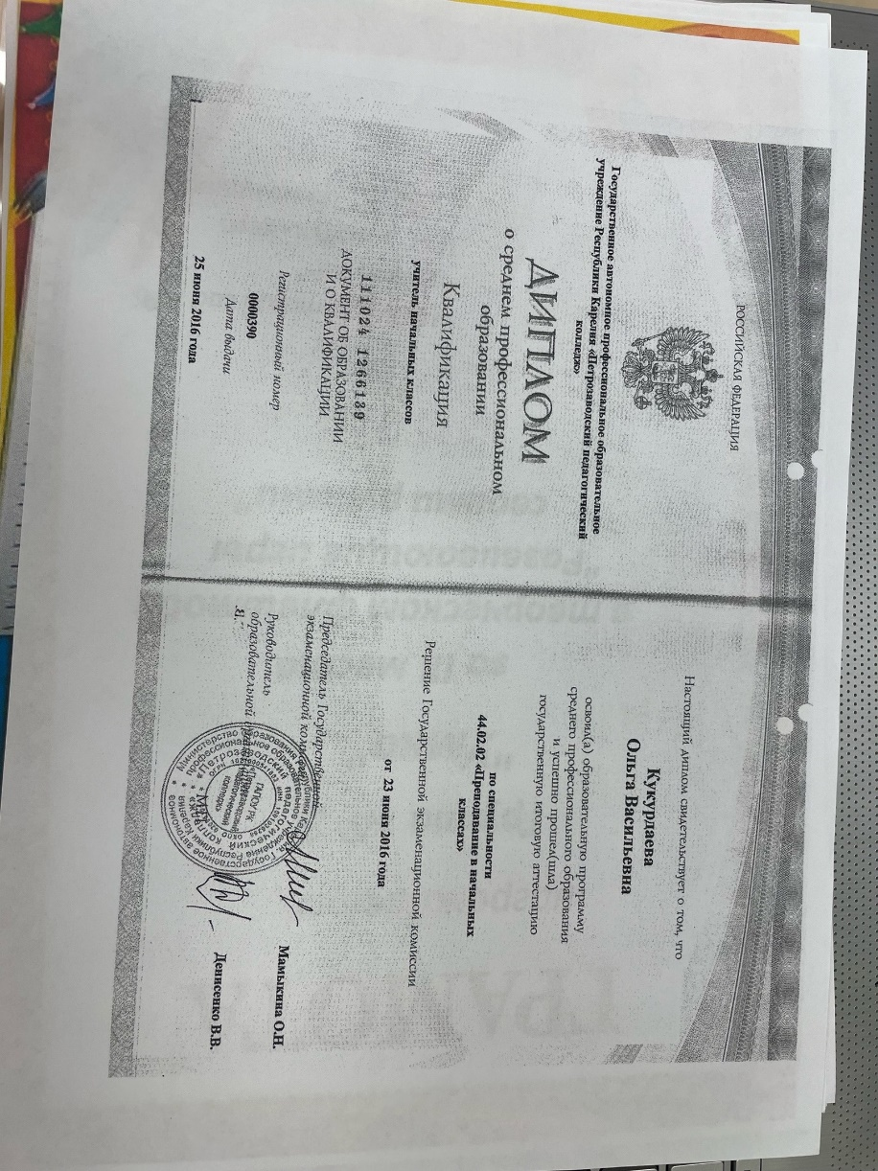
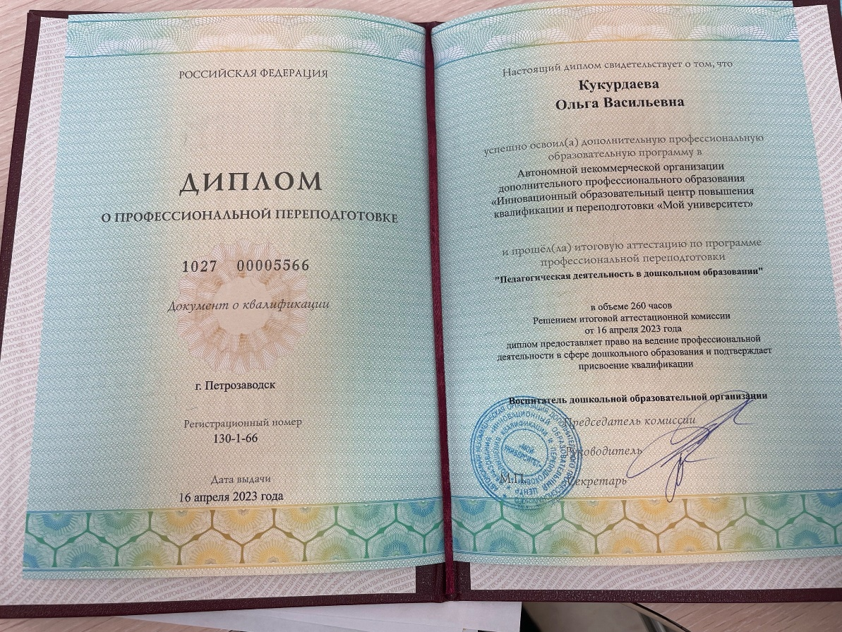
Диплом об образовании и переподготовке

Slide 5
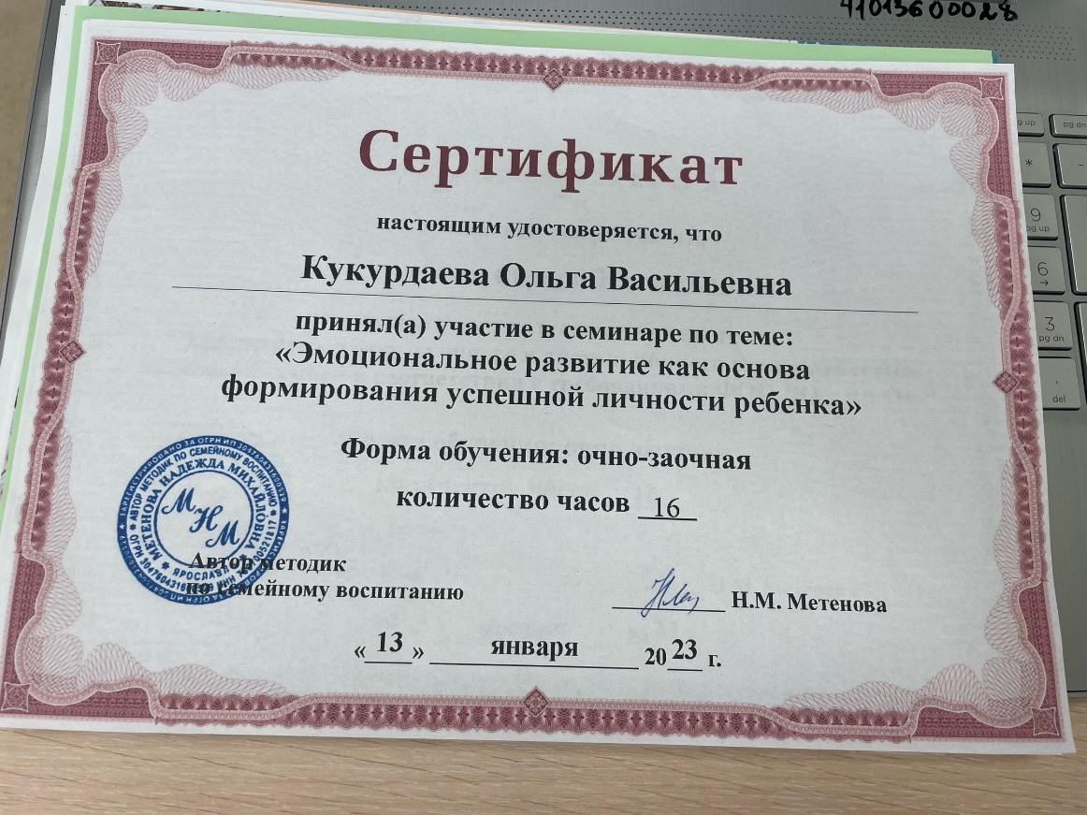
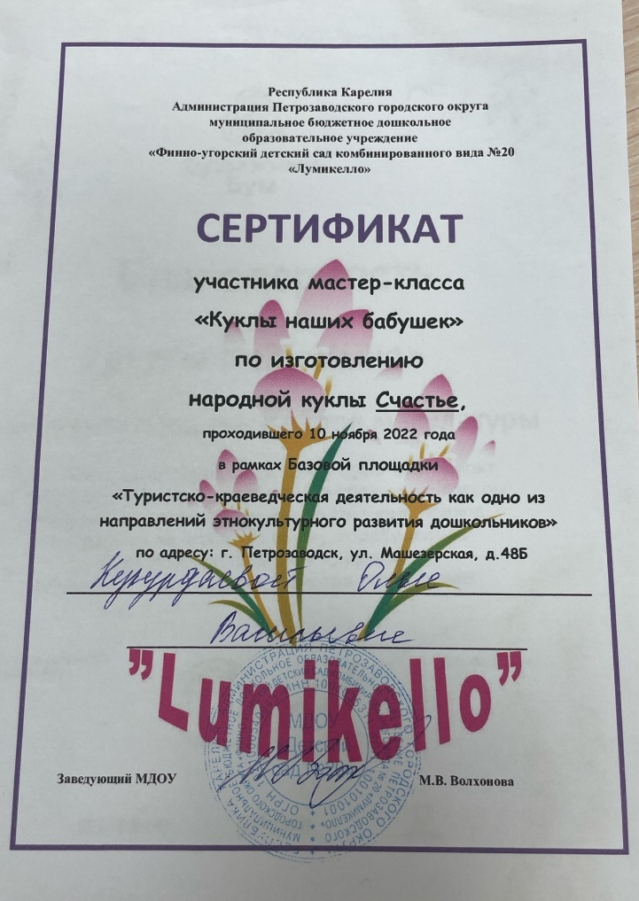
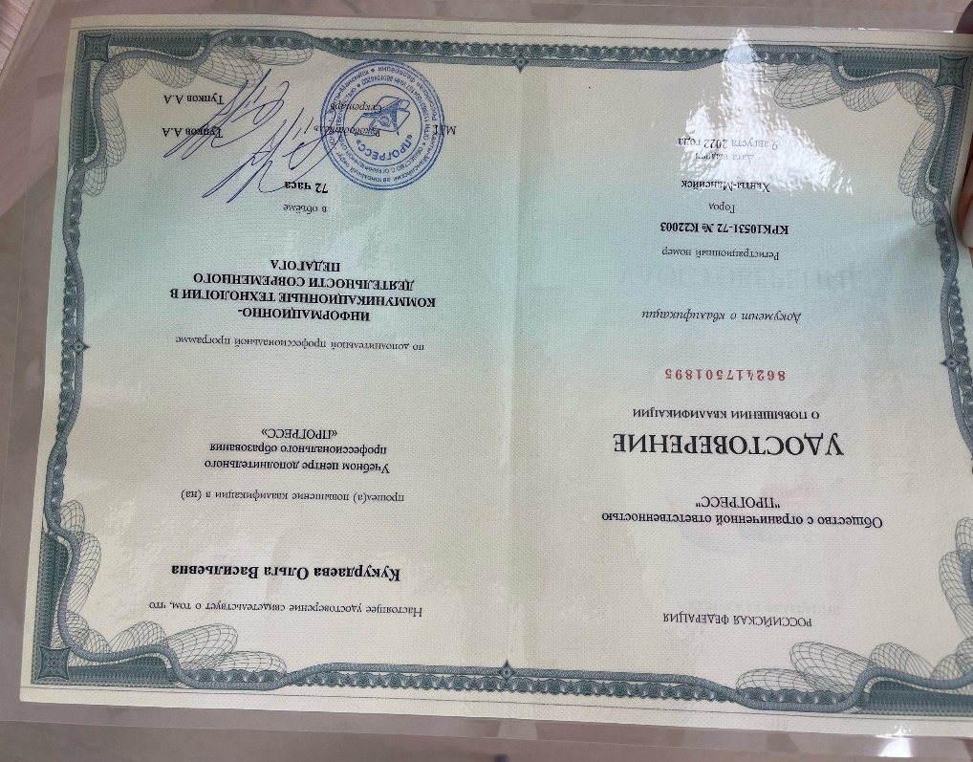
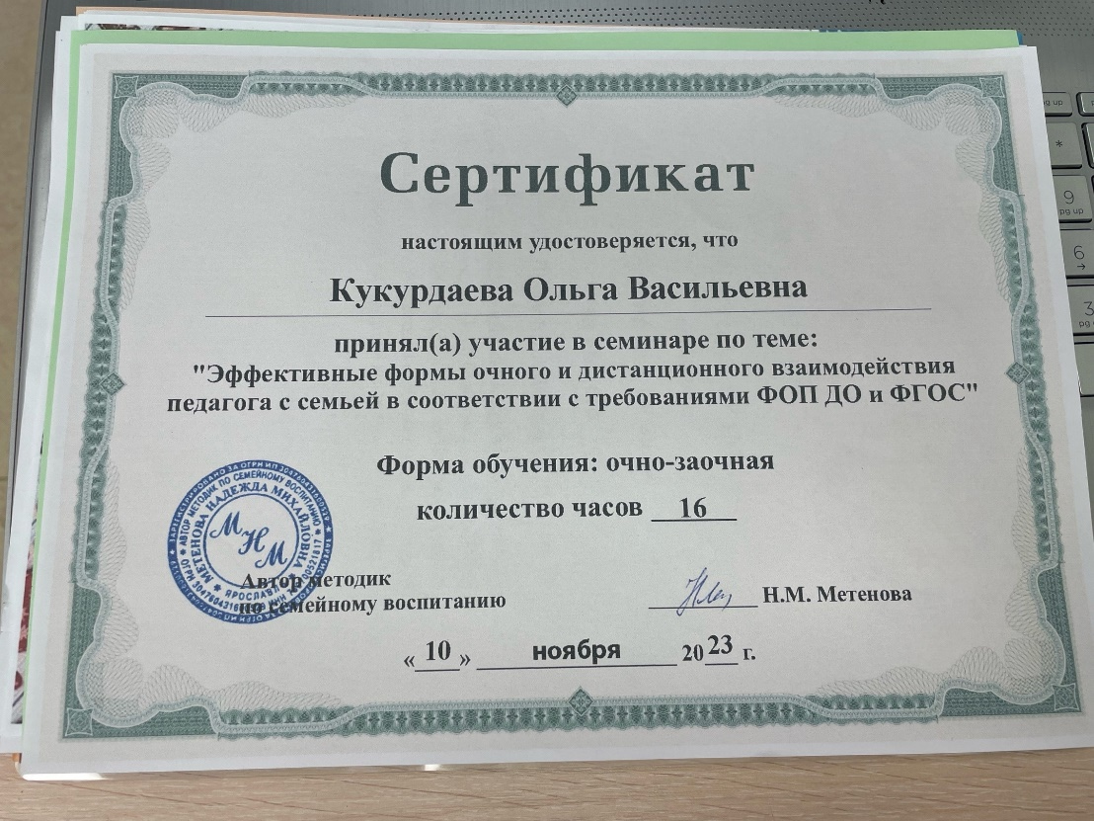
Обучение и вебинары, посещение мастер класса
Подпись

Slide 6
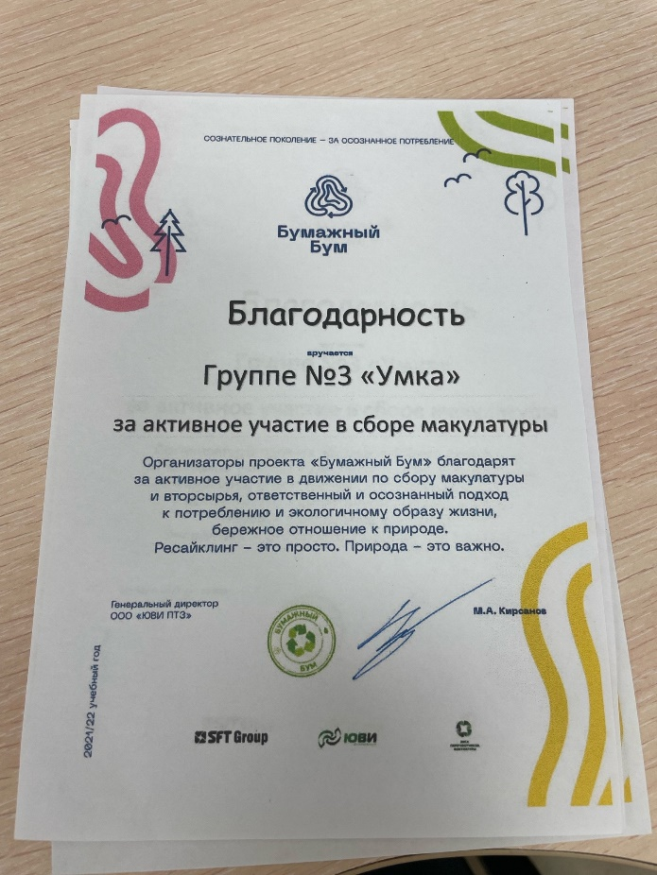
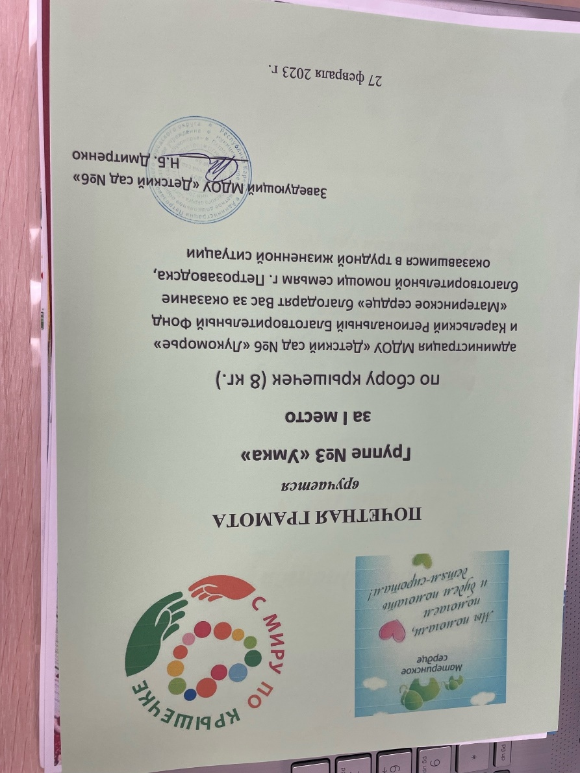
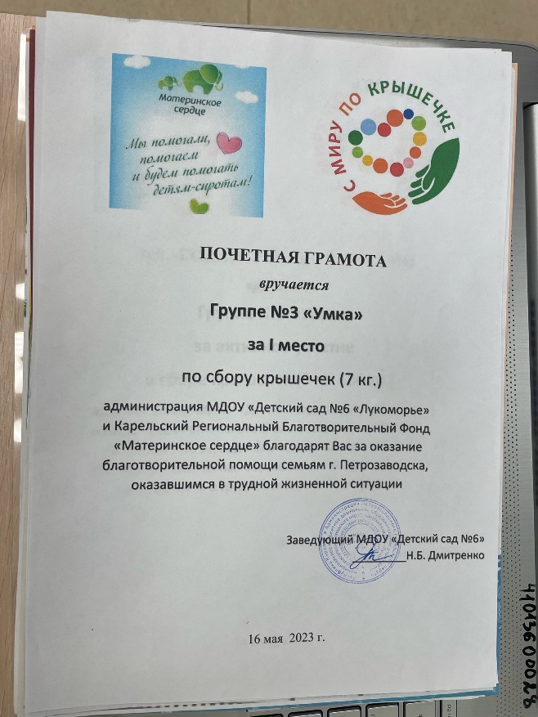
Благодарности и грамоты за участие в сборе вторсырья
В нашем образовательном учреждении проводится сбор макулатуры и крышек, родители вмете с детьми охотно принимают участие.

Slide 7
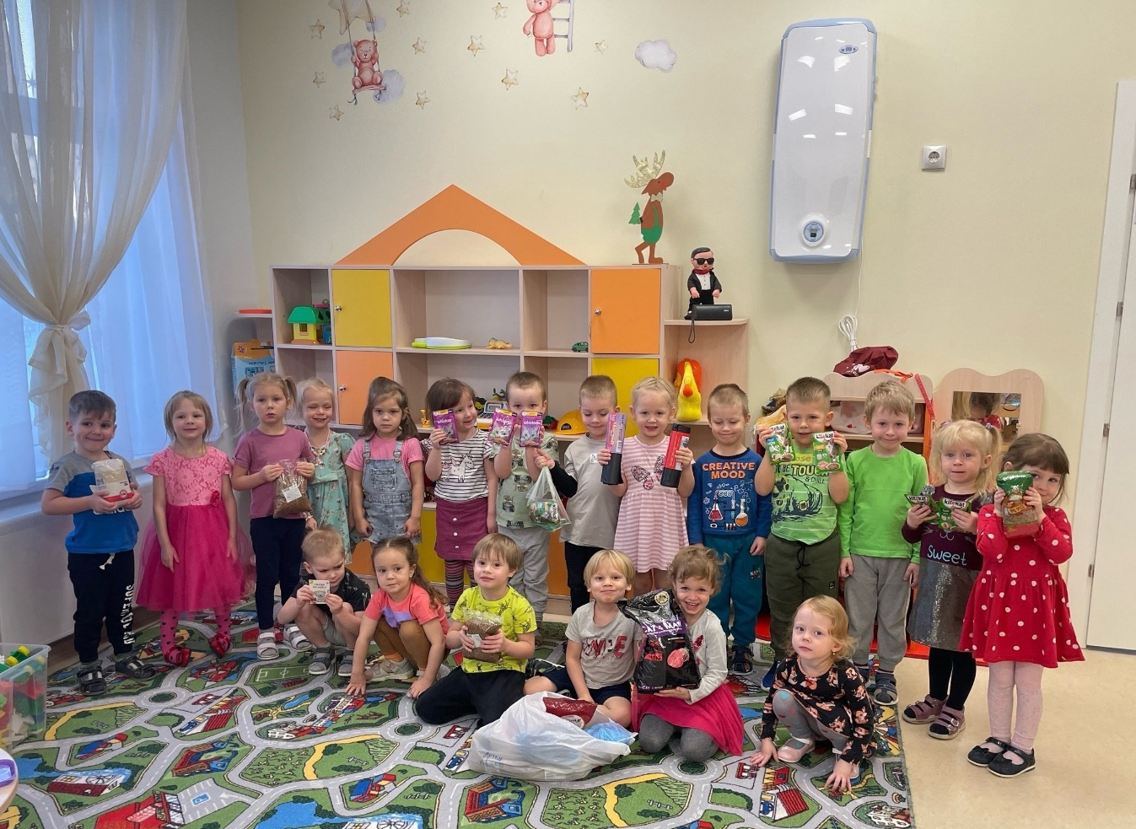
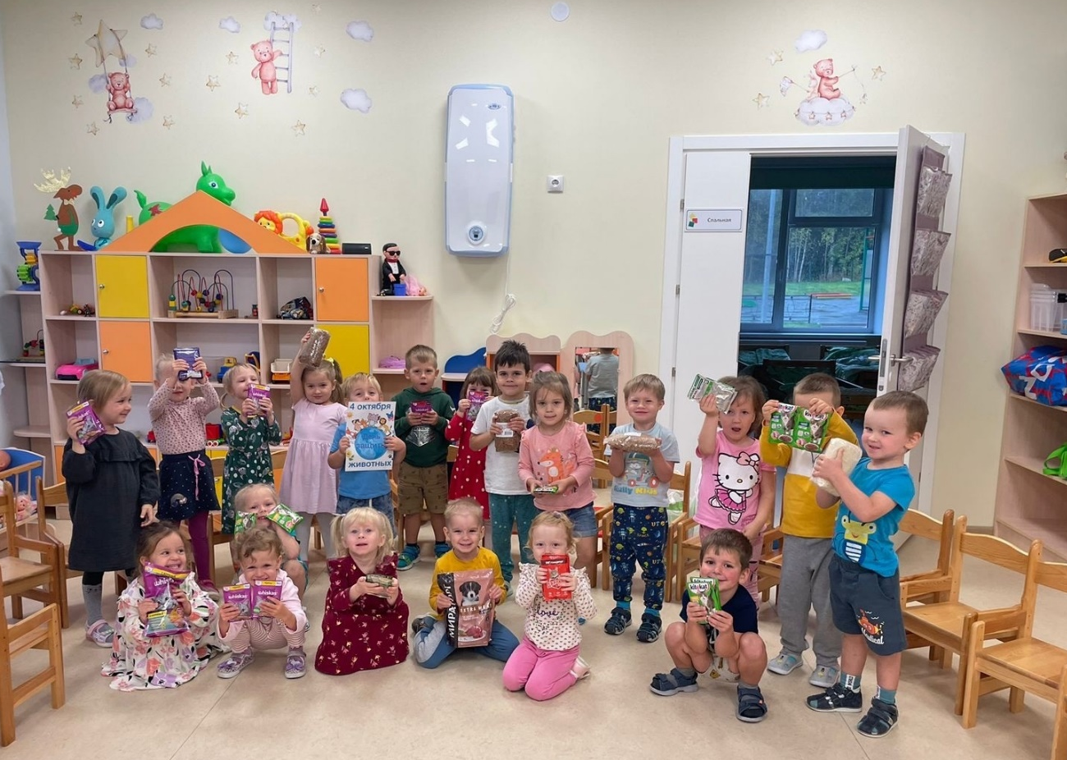
Работа с родителями:
Сбор макулатуры и крышечек.
Акция добра «Помощь приюту»

Slide 8
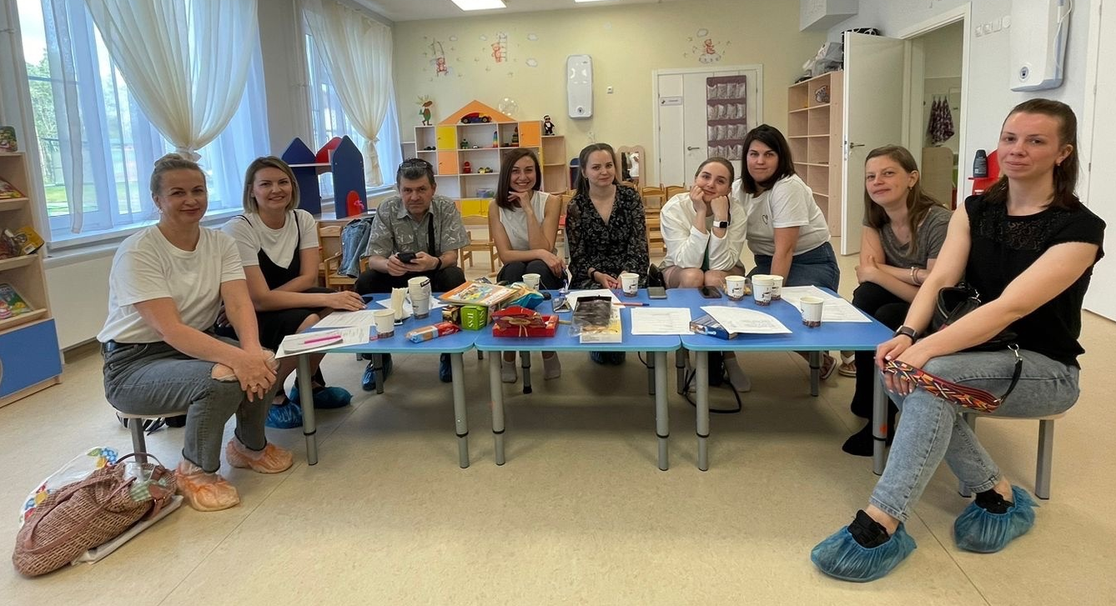
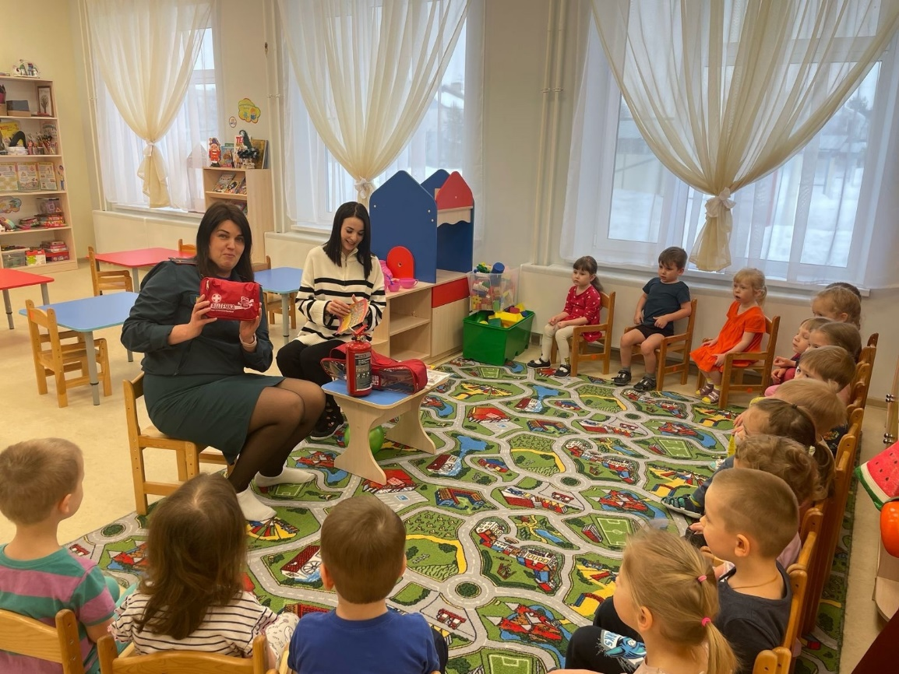
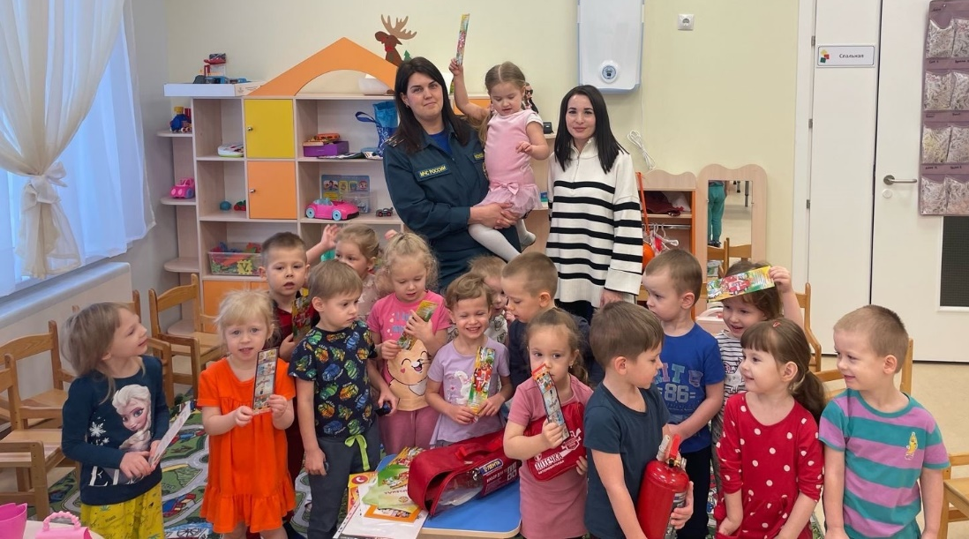
Работа с родителями:
Собрание в формате «Чаепитие»
Открытое занятие ОБЖ

Slide 9
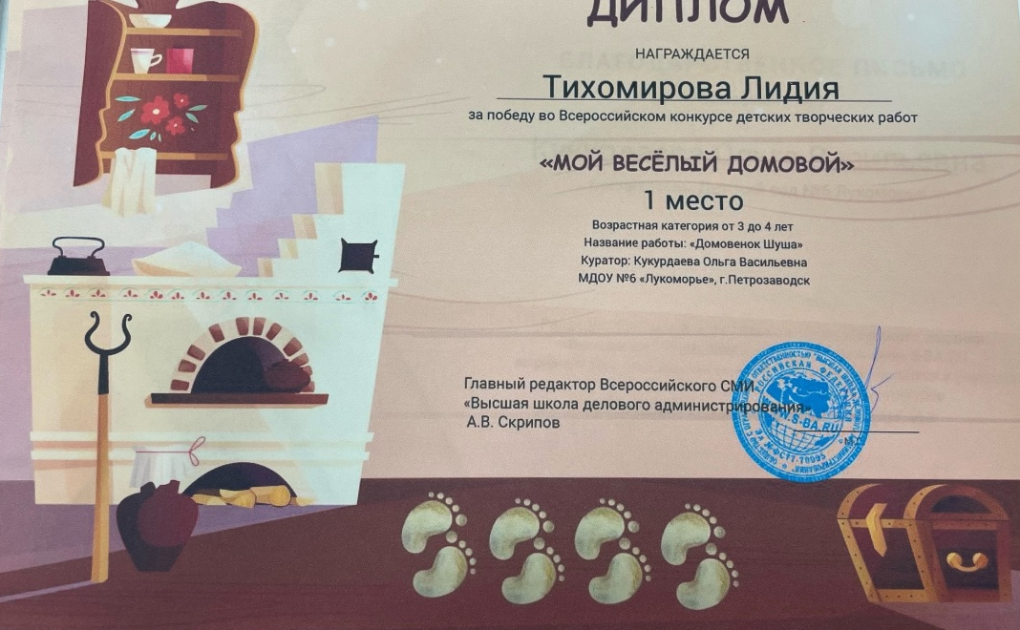
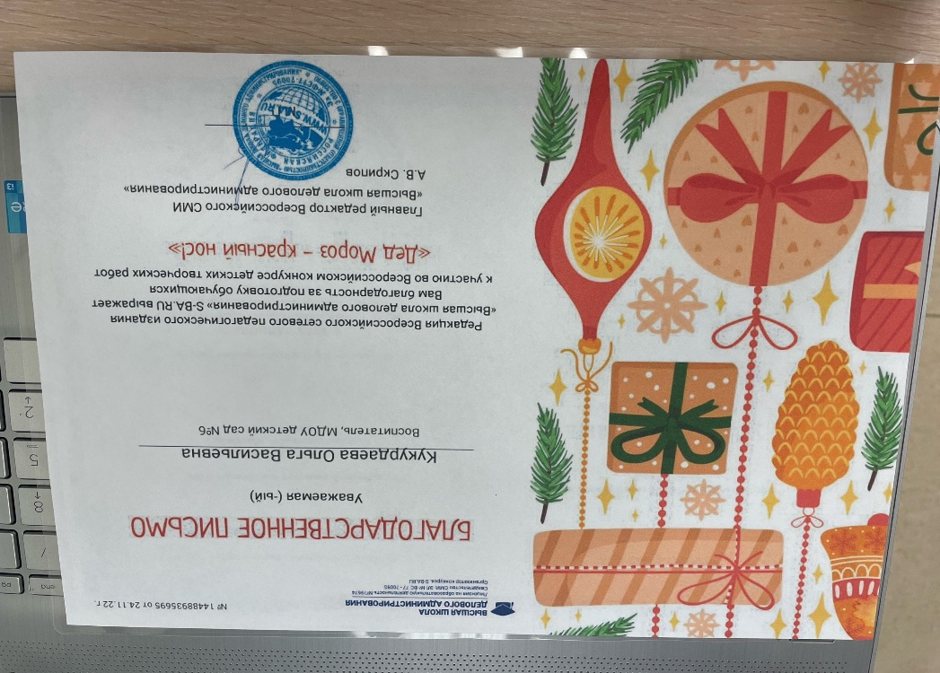
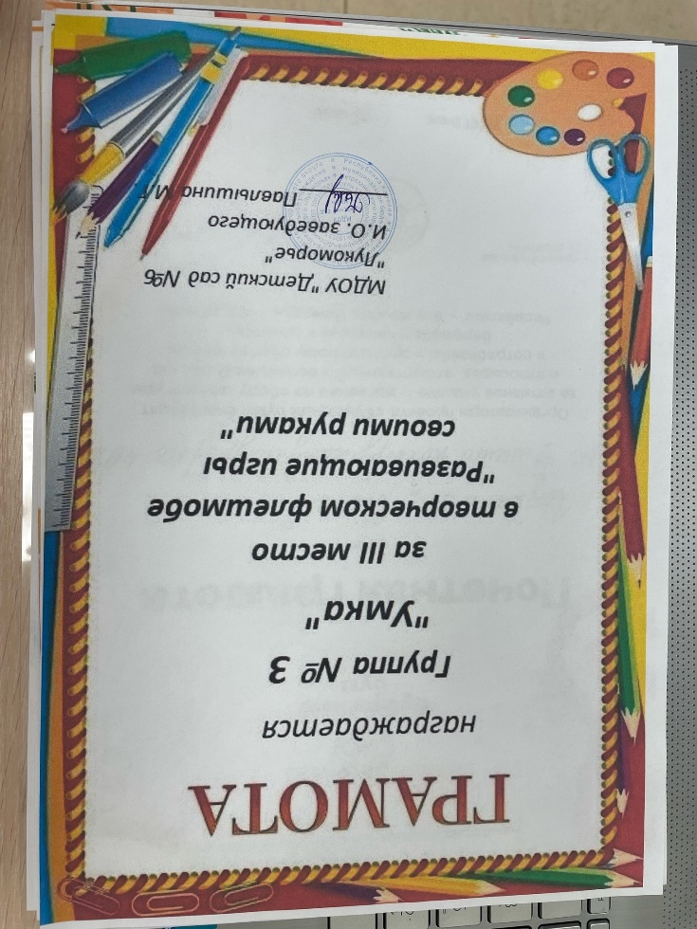
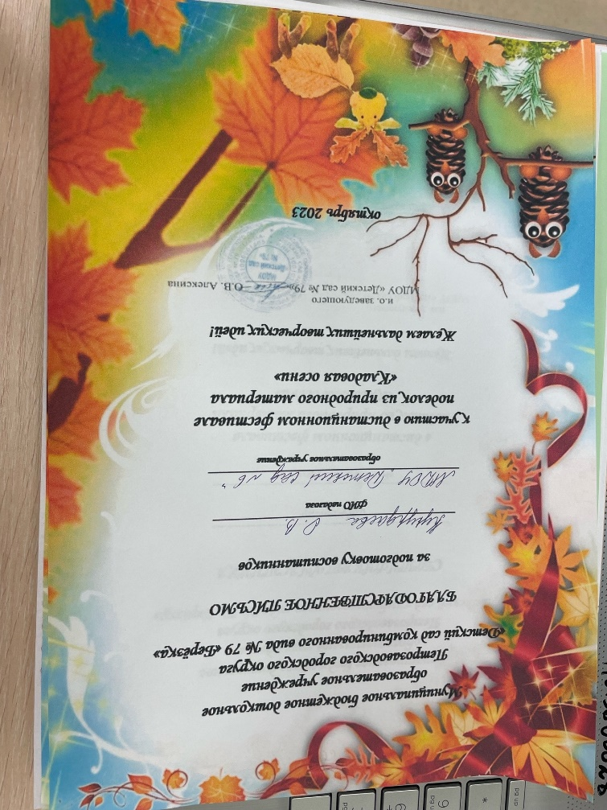
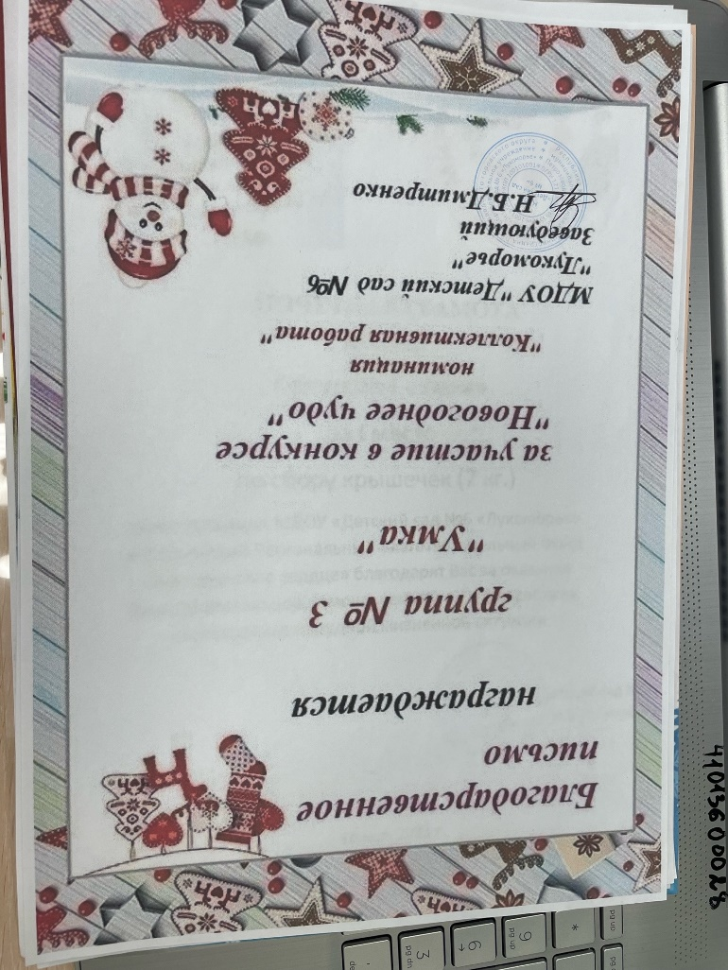
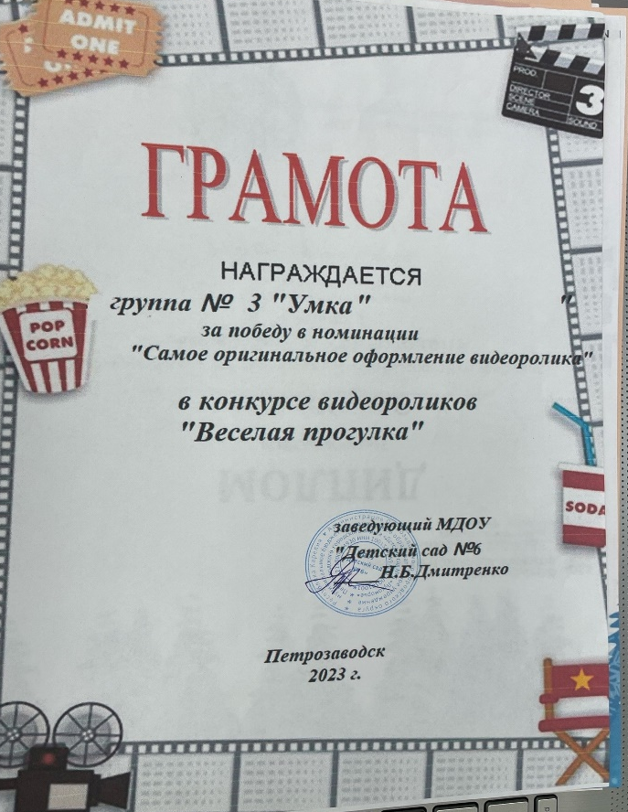
Грамоты и благодарственные письма за участие в конкурсах

Slide 10
Спасибо за внимание!

